Slide 1
Prizma Nedir?
Birbirine eşit ve paralel iki düzlemin köşelerinin birleşmesi sonucu elde edilen cisme prizma denir.
PRİZMALAR
DİK PRİZMA
EĞİK PRİZMA

Slide 2
Dik Prizma Nedir?
Tabanları herhangi bir çokgensel bölge,yan yüzleri dikdörtgensel bölge olan cisimlere dik prizma denir.Dik prizmalarda tabanları birleştiren yanal ayrıtlar tabanlara diktir.
Tabanları düzgün çokgensel bölge olan dik prizmalara düzgün dik prizmalar denir.
Prizmalar tabanlarına göre isimlendirilir. Üçgen prizma, kare prizma, dikdörtgenler prizması, altıgen prizma, beşgen prizma gibi...

Slide 3
Dik Prizmaların Özellikleri
Prizmalar taban yüzeyine göre adlandırılır.
Alt ve üst tabanları eş ve paraleldir.
Yan yüzleri dikdörtgenlerden oluşmuştur.
Yan ayrıtları aynı zamanda dik prizmaların yüksekliğidir.
Bir dik prizmanın; köşe sayısı K, yüz sayısı Y ve ayrıt sayısı A ile gösterilirse, bunlar arasında K+Y-A = 2 bağıntısı vardır. Bu bağıntıya Euler (Öyler) bağıntısı denir.
Prizmanın elemanları; tabanlar, yan yüzler, ayrıt, köşe ve yüksekliktir.

Slide 4
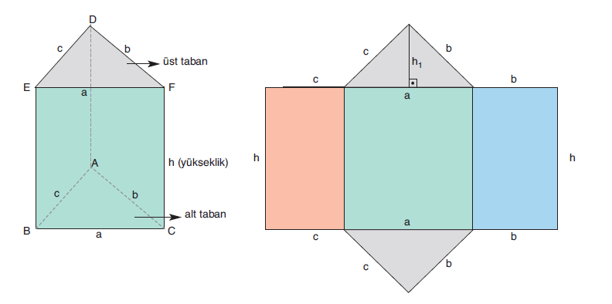
ÜÇGEN PRİZMA

Slide 5
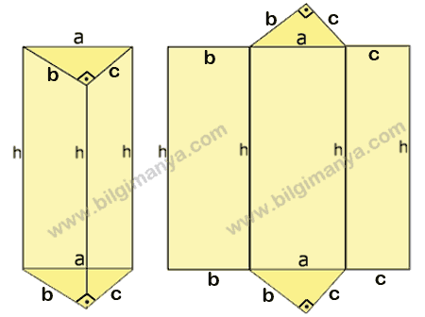
Çeşitkenar Üçgen Prizma

Slide 6
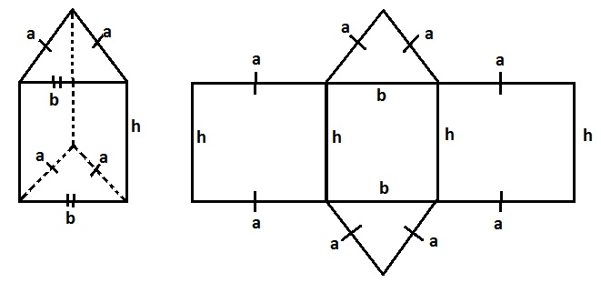
İkizkenar Üçgen Prizma

Slide 7
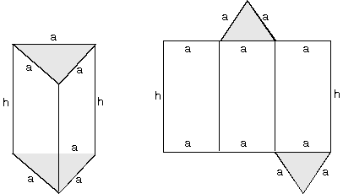
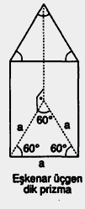
Eşkenar Üçgen Prizma

Slide 8
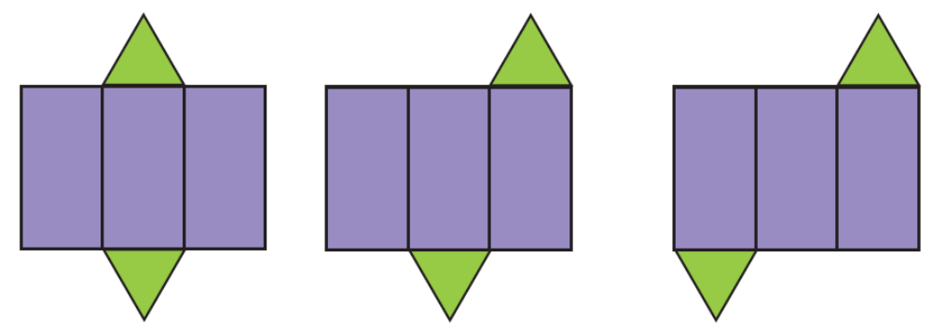
Eşkenar Üçgenin Farklı Açık Halleri

Slide 9
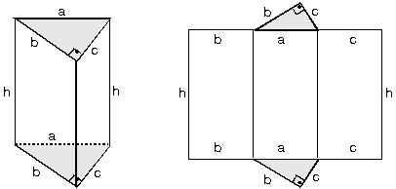
Dik Üçgen Dik Prizma

Slide 10
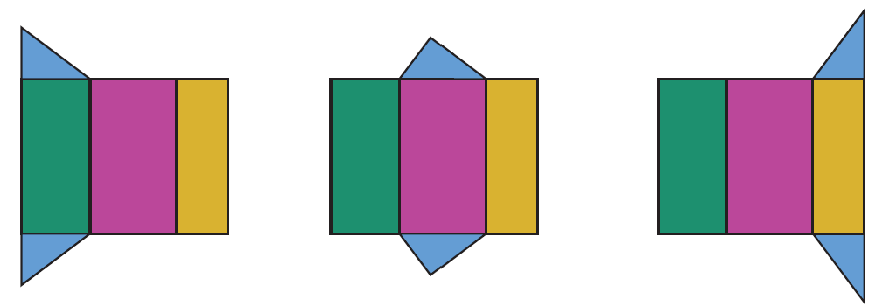
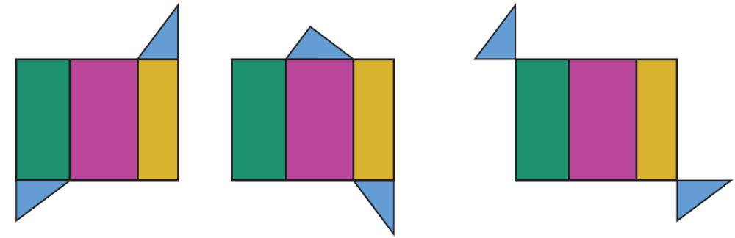
Dik Üçgen Dik Prizmanın Farklı Açık Halleri

Slide 11
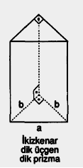
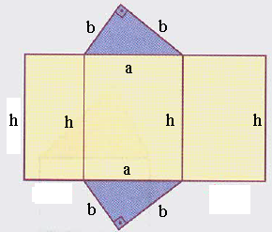
İkizkenar Dik Üçgen Dik Prizma

Slide 12
ÜÇGEN PRİZMALARIN TEMEL ÖZELLİKLERİ
Tabanları üçgensel bölgedir. Tabanlarda bulunan üçgenler; eşkenar üçgen, ikizkenar üçgen ya da çeşitkenar üçgen olabilir.
Yan yüzeyleri dikdörtgensel bölgedir.
Tabanlarını birleştiren dik uzunluğuna yükseklik denir.
6 köşesi vardır.
6 taban ayrıtı , 3 yan ayrıtı olmak üzere 9 ayrıtı vardır.
2 taban yüzeyi , 3 yan yüzeyi olmak üzere 5 yüzeyi vardır.
*** Eşkenar üçgen prizma merkezinden geçen eksene göre derecelik açı da dönme simetrisine sahiptir.

Slide 13
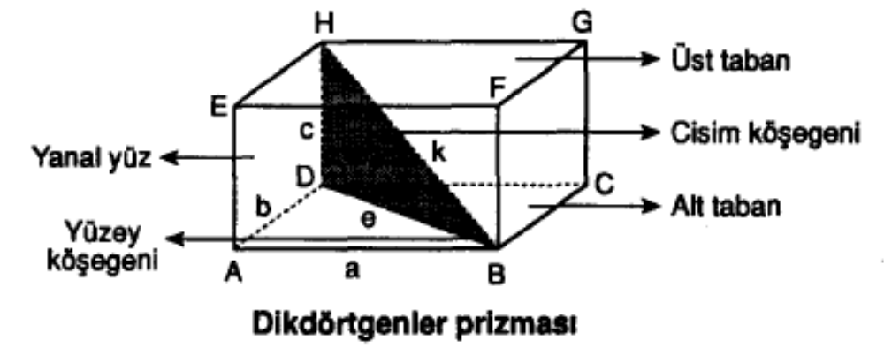
DİKDÖRTGENLER PRİZMASI

Slide 14
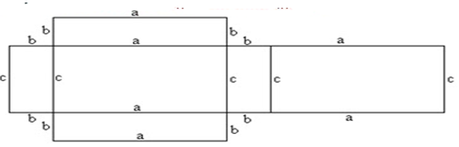
Tabanları dikdörtgensel bölgedir.
Yan yüzeyleri dikdörtgensel bölgedir.
8 köşesi vardır.
8 taban ayrıtı, 4 yan ayrıtı olmak üzere 12 ayrıtı vardır.
2 taban yüzeyi, 4 yan yüzeyi olmak üzere 6 yüzeyi vardır.

Slide 15
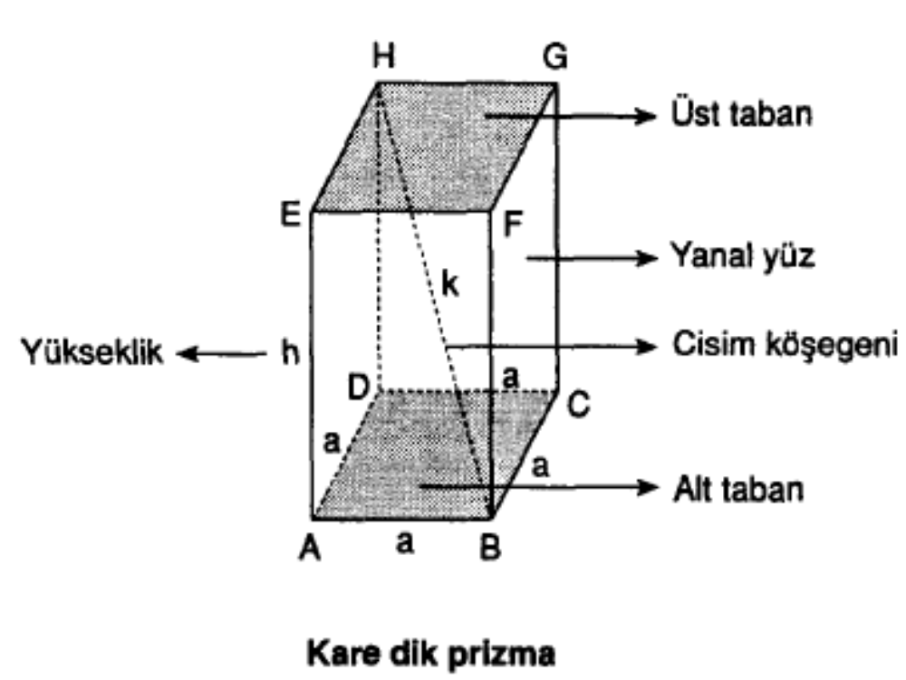
KARE PRİZMA

Slide 16
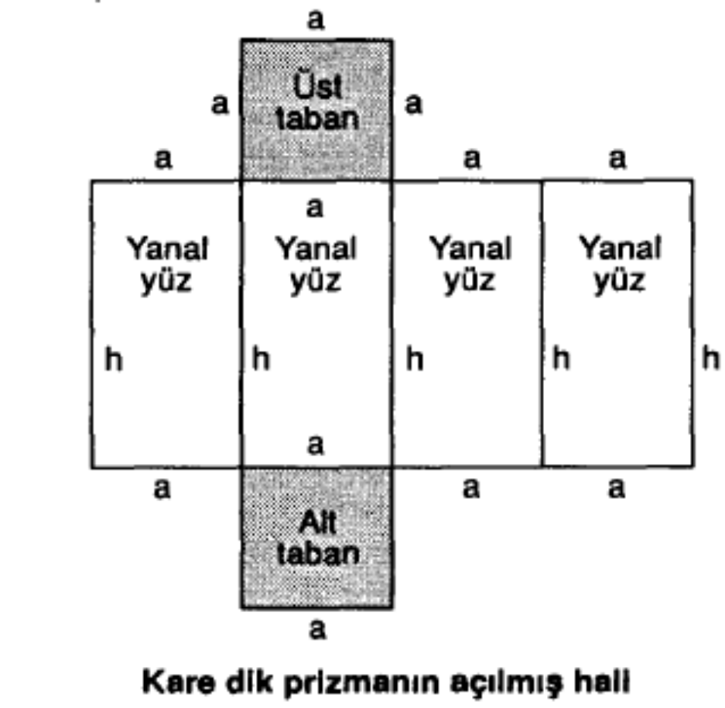
Tabanları karesel bölgedir.
Yan yüzeyleri dikdörtgensel bölgedir.
8 köşesi vardır.
8 taban ayrıtı, 4 yan ayrıtı olmak üzere 12 ayrıtı vardır.
2 taban yüzeyi, 4 yan yüzeyi olmak üzere 6 yüzeyi vardır.
Merkezinden geçen eksene göre 90 derece de dönme simetrisine sahiptir.

Slide 17
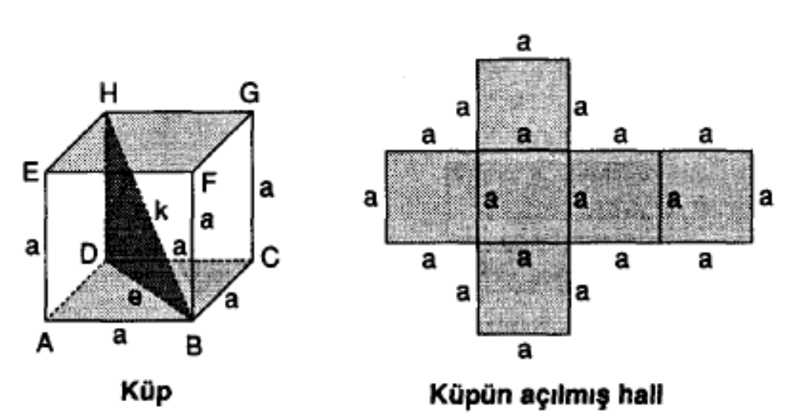
KÜP

Slide 18
KÜP ÖZELLİKLERİ
6 eş kareden oluşur.
8 köşesi vardır.
2 taban yüzeyi , 4 yan yüzeyi olmak üzere 6 yüzeyi vardır.
90 derece de dönme simetrisine sahiptir.

Slide 19
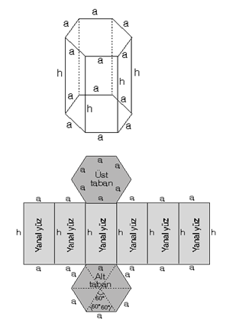
DÜZGÜN ALTIGEN DİK PRİZMA

Slide 20
ÖZELLİKLERİ
Tabanları altıgensel bölgedir.
Yan yüzeyleri dikdörtgensel bölgedir.
12 köşesi vardır.
12 taban ayrıtı, 6 yan ayrıtı olmak üzere 18 ayrıtı vardır.
2 taban yüzeyi, 6 yan yüeyi olmak üzere 8 yüzeyi vardır.
Merkezinden geçen eksene göre 60 derece de dönme simetrisine sahiptir.

Slide 21
PİRAMİT
Piramidin temel elemanları tepe noktası, tabanı, yan yüzleri, ayrıtları ve yüksekliğidir.
Piramidin tepe noktasından taban düzlemine inen dikme veya bu dikmenin uzunluğu piramidin yüksekliğidir. Yani tepe noktasını tabanın orta noktasına birleştiren dikmenin uzunluğudur.
Tepe noktasını taban merkezine birleştiren doğru parçası tabana dik ise piramide dik piramit, eğik ise eğik piramit denir.
Piramitler tabanını oluşturan çokgensel bölgelere göre üçgen dik piramit, kare eğik piramit vb. denir.

Slide 22
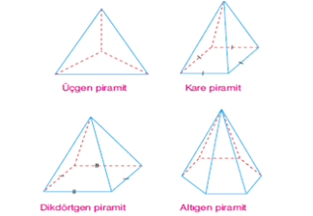

Slide 23
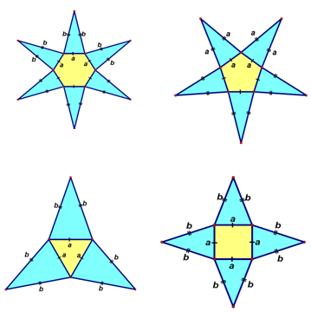

Slide 24
NOT:
Piramitler taban şekillerine göre adlandırılır.
( üçgen piramit, kare piramit. Vb. )
Yan yüzeyleri üçgensel bölgedir.

Slide 25
Üçgen Piramit:
Köşe Sayısı: 3 + 1 = 4
Ayrıt Sayısı: 3 + 3 = 6
Yüzey Sayısı: 1 + 3 = 4
Dörtgen Piramit:
Köşe Sayısı: 4 + 1 = 5
Yüzey Sayısı: 1 + 4 = 5
Ayrıt Sayısı: 4 + 4 = 8
Beşgen Piramit:
Köşe Sayısı: 5 + 1 = 6
Yüzey Sayısı: 1 + 5 = 6
Ayrıt Sayısı: 5 + 5 = 10
Altıgen Piramit:
Köşe Sayısı: 6 + 1 = 7
Yüzey Sayısı: 1 + 6 = 7
Ayrıt Sayısı: 6 + 6 = 12

Slide 26
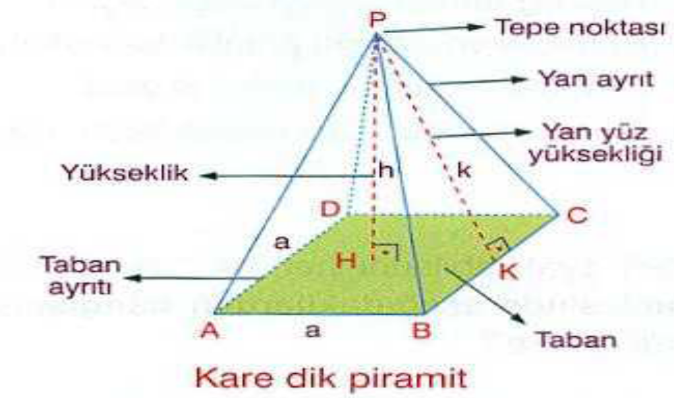
Düzgün Piramit:
Tabanı düzgün çokgen olan ve yüksekliği tabanın merkezinden geçen piramide düzgün piramit denir.

Slide 27
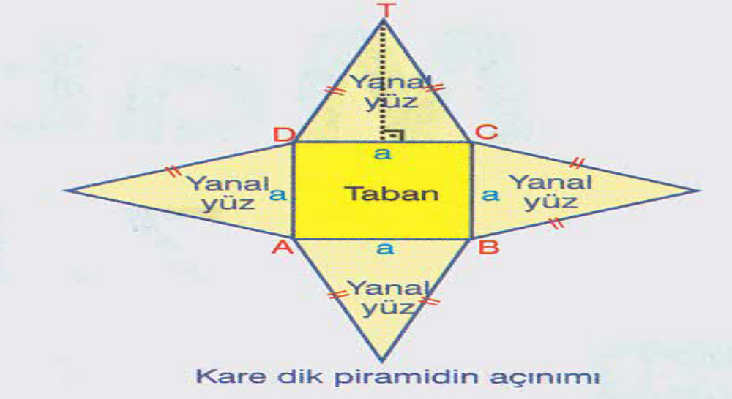

Slide 28
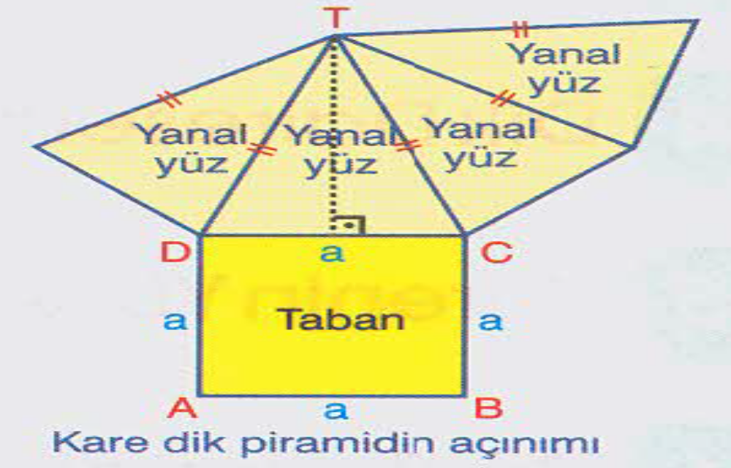

Slide 29
Düzgün Piramitlerin Özellikleri
Taban yüzeyi düzgün bir çokgendir.
Yanal yüzler eş ikizkenar üçgenlerdir.
Tabanı ve yan yüzleri eşkenar üçgen olan piramide “ düzgün dört yüzlü” denir.
Piramidin tepe noktasını taban merkezine birleştiren doğru parçası tabana dik ise dik piramit, eğik ise eğik piramit denir.

Slide 30
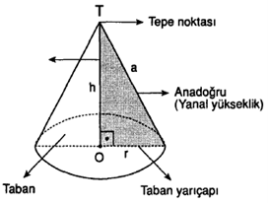
KONİ

Slide 31
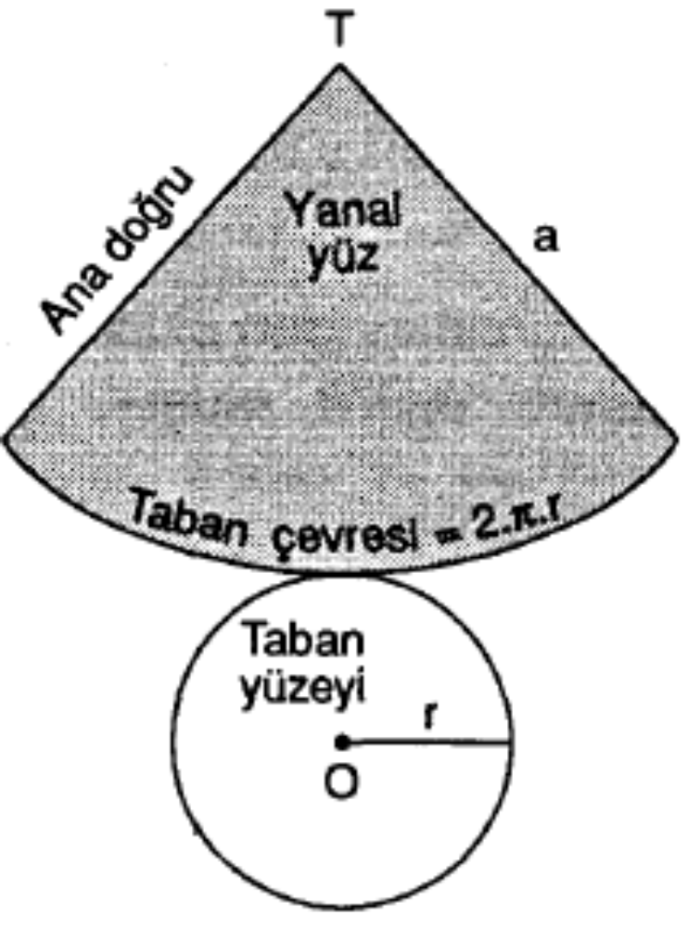
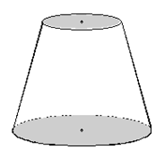
Eğik koni
h
Kesik koni

Slide 32
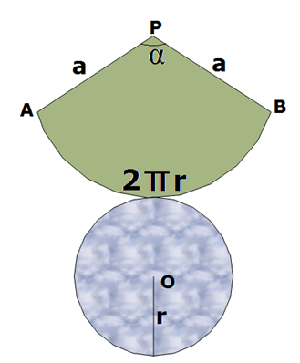


Slide 33
KONİ ÖZELLİKLERİ
Ekseni tabana dik olan koni dik koni, eğik olan ise eğik koni olarak adlandırılır, her dönme açısı için değişmez kalır.
Dik koninin yanal yüzü, bir dairenin belirli bir acı ile elde edilen sektörüdür. Dairenin yarıçapının uzunluğu, koninin ana doğrusunun tepe ile taban çevresi arasında kalan parçasının uzunluğuna eşittir.
Sektör yayının uzunluğu, koninin taban çevresinin uzunluğuna eşittir.

Slide 34
NOT
Koni, tabanı daire , yan yüzeyi başka bir dairenin diliminden oluşan bir geometrik cisimdir. Tabanın dışında birde tepe noktası, tepe noktasıyla tabanın merkezini birleştiren ekseni ve ana doğrusu vardır.
Ekseni etrafındaki döndürmelerde her açılarda dönme simetrisi vardır.

Slide 35
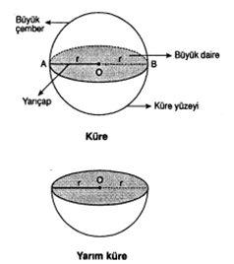
KÜRE

Slide 36
ÖZELLİKLERİ
Kürenin temel elemanları; merkezi, yarıçapı ve yüzeyidir.
En büyük dairenin yarıçapı, kürenin de yarıçapıdır.
Merkezinden geçen her doğruda ve bütün açılarda dönme simetrisi vardır.

Slide 37
H
Z
R
A
A
S
A
A
Y
Ğ
D
C
I
A
N
N
N
Y
L
I
A

